Slide 1
DEPARTAMENTO DE CIENCIAS ECONÓMICAS, ADMINISTRATIVAS Y DEL COMERCIO CARRERA DE INGENIERÍA EN ADMINISTRACIÓN TURÍSTICA Y HOTELERA TEMA; CALIDAD DEL SERVICIO EN EL HOTEL & SPA CASA REAL DE LA CIUDAD DE RIOBAMBA PARA LOGRO DE CERTIFICACIONES AUTOR: BUSTOS GONZÁLEZ MICHAEL DAVID SANGOLQUI 2018

Slide 2
CALIDAD DEL SERVICIO EN EL HOTEL & SPA CASA REAL DE LA CIUDAD DE RIOBAMBA PARA LOGRO DE CERTIFICACIONES

Slide 3
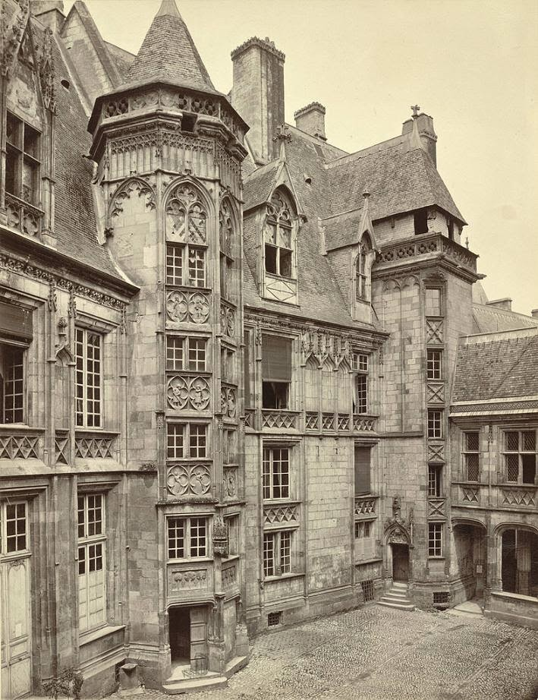
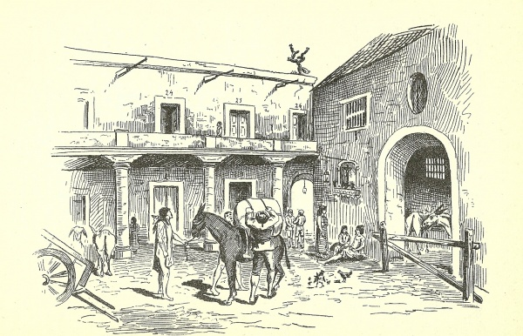
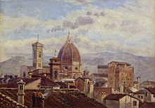
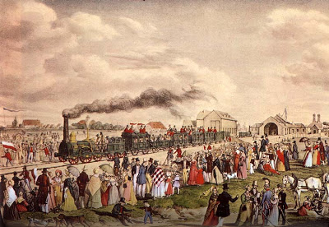
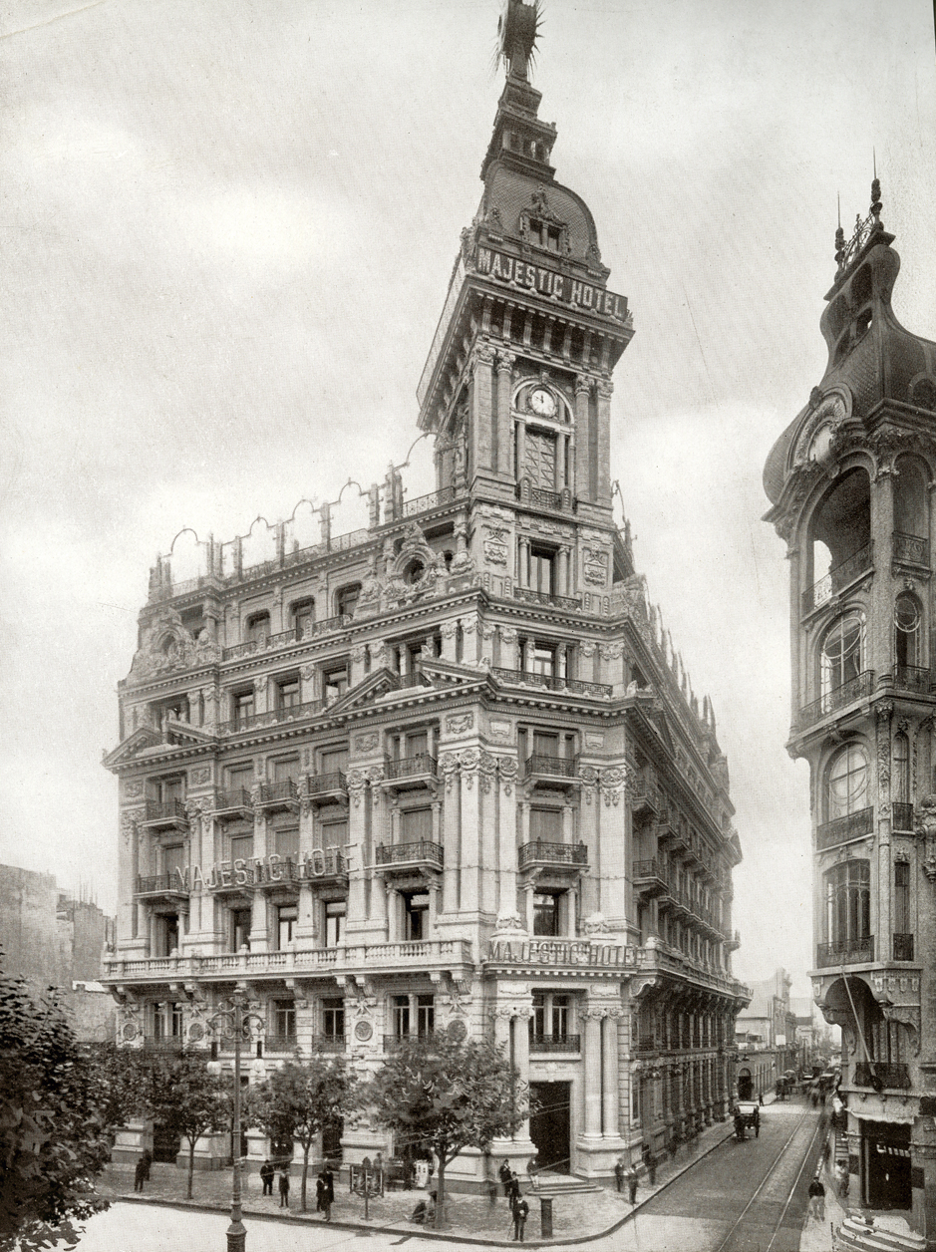
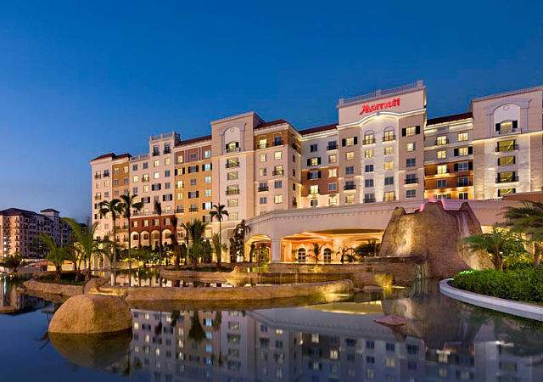
INTRODUCCIÓN HOTELERIA
Pueblos y Comunidades
Siglo XIII
Siglo XIV-XVII
Siglo XVIII
Siglo XVIIII - XX
Siglo XXI

Slide 4
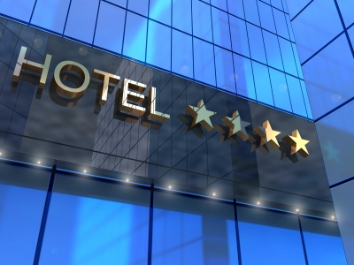
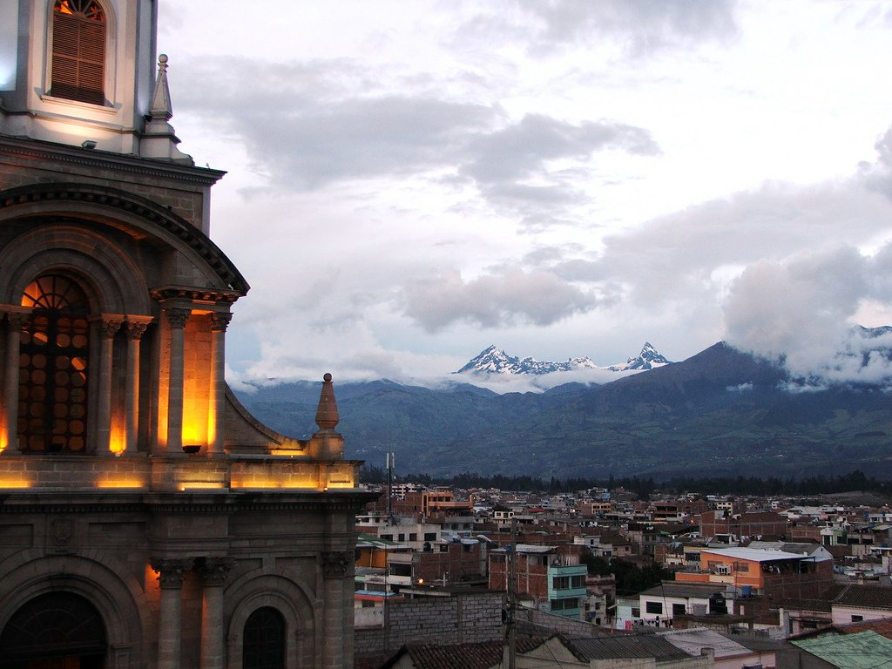
PLANTEAMIENTO DEL PROBLEMA
Industria Hotelera
Estrategias Competitivas
San Pedro de Riobamba
Hotel & Spa Casa Real

Slide 5
OBJETIVO GENERAL
Servicio
Hotel & Spa Casa Real
Analizar
Calidad
Certificaciones

Slide 6
OBJETIVOS ESPECÍFICOS
Teorías y Estudios
Diagnosticar SERVQUAL
Instructivo Distintivo Q Plan de Mejoras

Slide 7
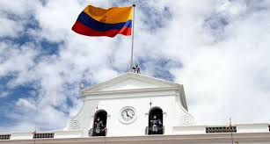
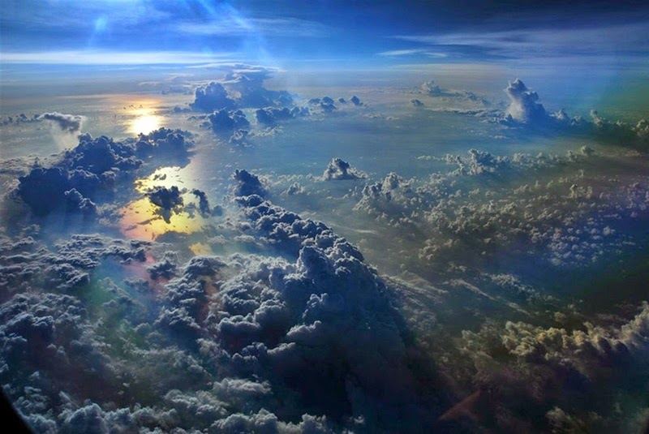
La Administración como Sistema
Medio ambiente interno
Meso ambiente
Medio ambiente de trabajo
MEDIO AMBIENTE ORGANIZACIONAL
Medio ambiente sideral
Macro ambiente

Slide 8
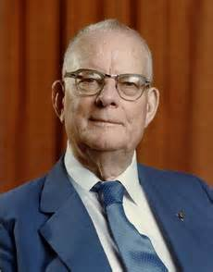
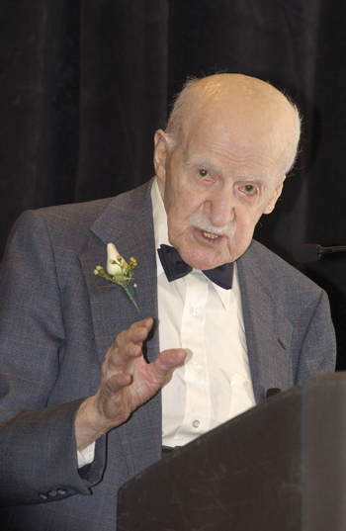
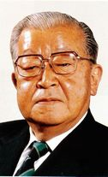
Gestión de la Calidad Total
Edwar W Deming
Joseph Juran
Karow Ishikawa
“Trabajamos para brindar productos y servicios de buena calidad a un precio razonable, a la vez que creamos un mundo mejor para la humanidad y una vida feliz para cada uno de nosotros”

Slide 9
Certificaciones de Calidad
Smart Voyager
ISO 9001 – 2015
TourCert
Distintivo de Calidad Q
Notes:
ISO SURVERY INFORME 2014 ESTABLECIO QUE EL 2014 LAS CERTIFICACIONES CRECIERON EN UN 4% CON UN TOTLA DE 1504213 CERTIFICCAIONES EN MAS DE 200 PAÍSES EVIDENCIANDO ASÍ QUE LAS EMPRESAS SIGUEN APOSTANDO POR CERTIFICACIOES DE CALDIAD PARA ENGRENTARSE A LOS NUEVORE SRETOS GLOBALES.

Slide 10
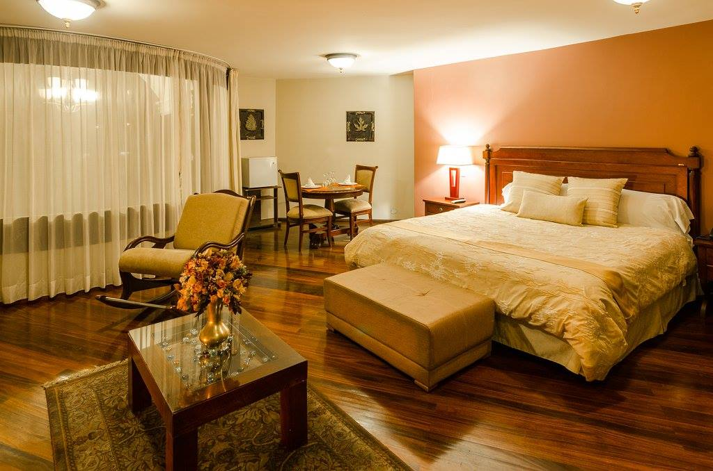
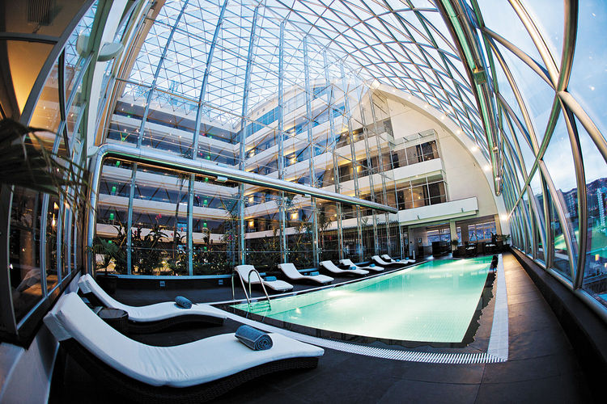
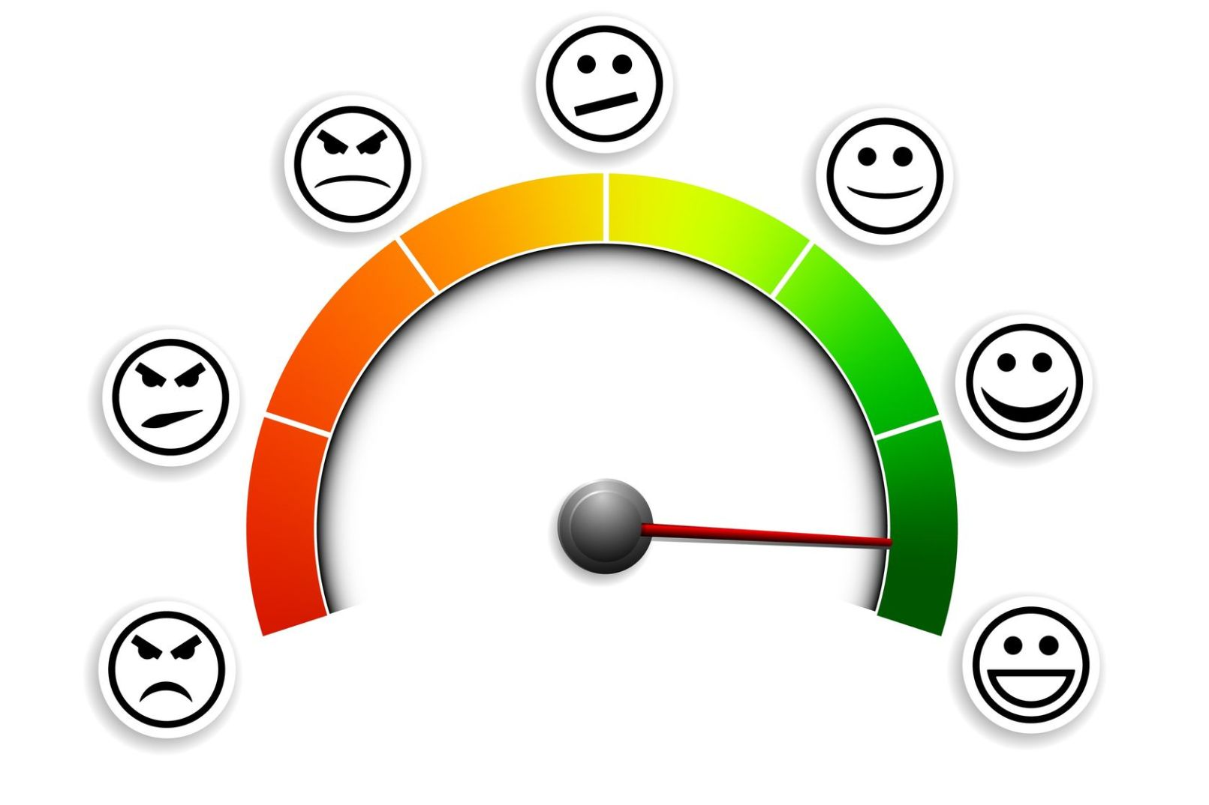
SERVQUAL
SERVQUAL
Elementos Tangibles
Capacidad de Respuesta
Seguridad
Fiabilidad
Empatía

Slide 11
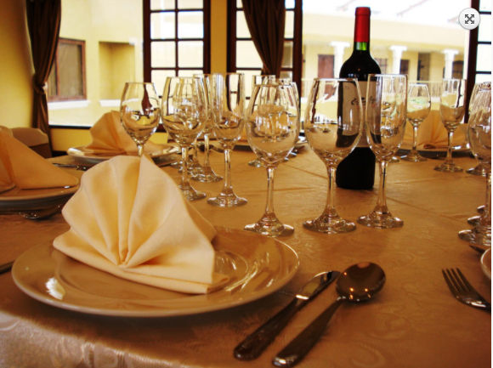
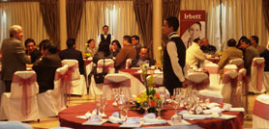
Hotel & Spa Casa Real de la Ciudad De Riobamba
Ubicación
Infraestructura

Slide 12
Estudio de Brechas
Elementos | Antes | V | Después | V | Totales
Elementos tangibles | 561 | 4,84 | 514 | 4,43 | -0,41
Empatía | 569 | 4,91 | 542 | 4,67 | -0,23
Fiabilidad | 580 | 5,00 | 539 | 4,65 | -0,35
Capacidad de respuesta | 566 | 4,88 | 534 | 4,60 | -0,28
Seguridad | 580 | 5,00 | 554 | 4,78 | -0,22
ELEMENTOS | TOTALES
ELEMENTOS TANGIBLES | -0,41
EMPATIA | -0,23
FIABILIDAD | -0,35
CAPACIDAD DE RESPUESTA | -0,28
SEGURIDAD | -0,22

Slide 13
Normativa de calidad para el Distintivo Q
Tabla 76 Evaluaciones Totales del Cuestionario Distintivo Q
Criterios Obligatorios | 11/11
Responsabilidad Social | 12/16
Gestión Administrativa | 13/14
Infraestructura y Equipamiento | 32/33
Calidad del servicio y atención al cliente | 31/31
Tabla 75 Análisis totales Cuestionario Distintivo Q
SI: | 88 | 93,62
NO: | 3 | 3,19
NA: | 3 | 3,19

Slide 14
Instructivo para la obtención y renovación de la Certificación de Calidad del Distintivo Q
Objetivo
Alcance
Descripción
Requisitos
Beneficios

Slide 15
Plan de mejoras Hotel & SPA Casa Real
Objetivo
Identificar el área de mejora
Principales causas del problema
Material Informativo
Infraestructura
Capacitación

Slide 16
Plan de mejoras Hotel & SPA Casa Real
Formular Objetivos
Seleccionar acciones
Planificación
Seguimiento
Dificultad
RESPONSABLE | TIEMPOS | RECURSOS | FINANCIACIÓN | RESPONSABLE DEL SEGUIMIENTO
Plazo
Impacto
Priorización

Slide 17
Conclusiones
Diversas Investigaciones
SERVQUAL
Certificaciones

Slide 18
Recomendaciones
Ampliar estudios en Ecuador
Establecer una certificación nacional
Encuestas mas abiertas

Slide 19
BIBLIOGRAFÍA
Adí Sharón, G. (2003). Medición de la Calidad de los Servicios. Universidad del CEMA.
AENOR. (2014). Las Certificaciones crecen en un 4% en el mundo. Madrid: ISO SURVEY.
AENOR. (2016). AENOR. Obtenido de Certificación de Accesibilidad para sitios web: https://www.aenor.es/aenor/certificacion/resp_social/accesibilidad_tic.asp#.WfiUFWjWzIU
Arteaga Basurto, C., & González Montaño, M. (2007). Diadnóstico. México.
Carro Paz, R., & González Gómez, D. (2012). Administración de la Calidad Total. Mar del Plata: Ciencias Económicas y Sociales.
Genise, C. (2010). Hotelería tradicional versus nuevas modalidades de alojamiento. Buenos Aires.
Gobierno de Chile SERNATUR. (2008). Boletin Técnico N°1 2008. GLOSARIO DE TERMINOS TECNICOS RELACIONADOS CON LA ACTIVIDAD TURISTICA HABITUALMENTE EMPLEADOS EN CHILE.
Google Maps. (2016). Obtenido de https://www.google.com.ec/maps/place/Hotel+Spa+Casa+Real/@-1.6470354,-78.644241,17z/data=!3m1!4b1!4m5!3m4!1s0x91d3a80924d3a259:0xf2d26336b7a6cc1a!8m2!3d-1.6470408!4d-78.6420523?hl=es-419
Gracias, E., & Grau , R. (2012). Estudio de la calidad de servicio como base fundamental para establecer la lealtad del cliente en establecimientos turísticos. Jornades de Foment de la Investigació.
Instituto Mexicano de Normalizacion y Certificació. (2015). Sistemas de gestión de la calidad - Fundamentos y Vocabulario. Distrito Federal, México, México.
ISO, N. (2016). Norma ISO 9001 2015.
Miranda, J. (s.f.). Clarificando el concepto de certificación: El caso español .
Normas 9000. (2017). Gestion de la Calidad. Obtenido de normas9000.com: http://www.normas9000.com/Company_Blog/historia-iso-9001.aspx
Onnce. (2015). Certificaciones. Juarez. Obtenido de http://www.imcyc.com/ct2009/may09/publicidad/publicidad_onncce.pdf
Organización Mundial del Turismo. (Febrero de 2014). Glossary of Tourism Terms. Glossary of Tourism Terms.
Profesionales de calidad turística. (23 de 11 de 2016). Calidad Turística. Obtenido de http://www.profesionales.calidadturistica.es/index.aspx
QUITO TURISMO. (2015). Empresa Publica Metropolitana de Gestión de destino Turística. Obtenido de https://www.quito-turismo.gob.ec/destacados/3-distintivo-q
Real Academia Española. (Octubre de 2014). Real Academia Española. Obtenido de http://dle.rae.es/?id=6nVpk8P|6nXVL1Z
Real, C. (2017). Hotel & Spa Casa Real. Obtenido de http://www.hotelspacasareal.com/gallery/hotel/#prettyPhoto/0/
Rosenzweig, K. (s.f.). Administración en las organizaciones. Enfoque de sistemas y de contingencias . México: McGraw - Hill.
Ruiz Bueno, C. (2007). Red de REvistas Científicas de Américaa. Obtenido de http://www.redalyc.org/html/3421/342130827007/
S, B. (s.f.). Cybernetic and managment. Londres: Englis University Press.
Thompson, I. (Octubre de 2012). Promonegocios.net. Obtenido de Promonegocios.net: https://www.promonegocios.net/empresa/definicion-organizacion.html
Torres Hernández, Z. (2007). Teoría general de la Administración. México: Patria.
Tourcert. (s.f.). TourCert. Obtenido de http://www.tourcert.org/es/certificacion-de-tourcert/tourcert-el-sistema.html#c6665
Turismo, Q. (2015). Quito Turismo. Obtenido de https://www.quito-turismo.gob.ec/destacados/3-distintivo-q
Universidad Nacional de la Patagonía. (2005). Terminología Turística. Glosario Técnico – Consejo Federal de Turismo – Año: 1982- 2005.
Vargas Quiñones, M., & De Vega, L. (2015). Calidad y Servicio Conceptos y herramientas. Caracas: ECOE Edisiones.
Voyager, S. (10 de 2016). Certificación . Obtenido de http://www.smartvoyager.org/sample-page/
W.M, J. (s.f.). Diccionario léxico hispánico. México: Trillas.

